Slide 1
新阿姆斯特朗旋風噴射
阿姆斯特朗
O O X X
資工二 105590015 林彥廷
資工二 105590040 楊信致

Slide 2
設計理念
緣起：
期初的猜拳程式啟發我們開發小遊戲的想法，於是想到圈圈叉叉這個遊戲，在完成遊戲主體後，想要加入課堂中所學，所以又新增了Menu、MediaPlayer、SQL資料庫等等功能，讓簡單的圈圈叉叉有更豐富的內容，於是誕生了新阿姆斯特朗旋風噴射 阿姆斯特朗 OOXX。
色彩：
R:243 G:217 B:92
R:248 G:232 B:157
R:246 G:243 B:236
採用亮麗的黃色配上白色，呈現一種……皇上吉祥的感覺。
應用課程內容：
SQLite、ActionBar、OptionsMenu、ContextMenu、MediaPlayer、Animation、Dialog、Activity切換(Intent、Bundle)

Slide 3
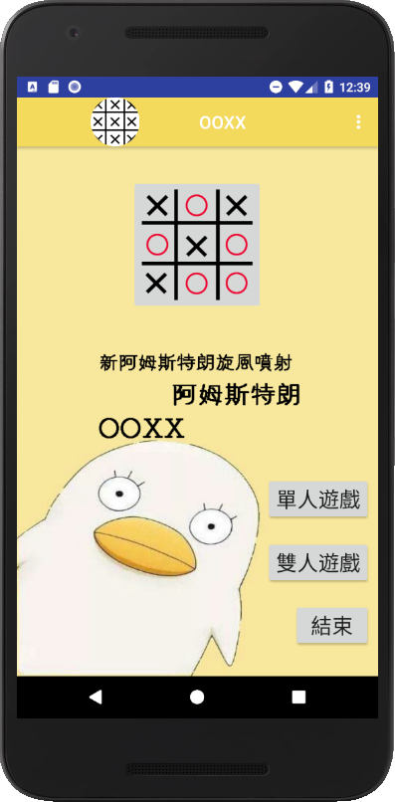
頁面介紹：開始頁面
ActionBar(遊戲Icon與簡稱)
手癢專屬按鈕
遊戲名稱
選擇按鈕

Slide 4
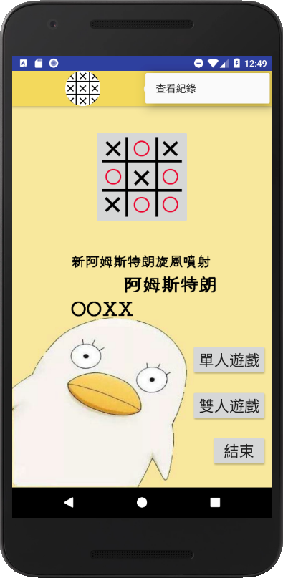
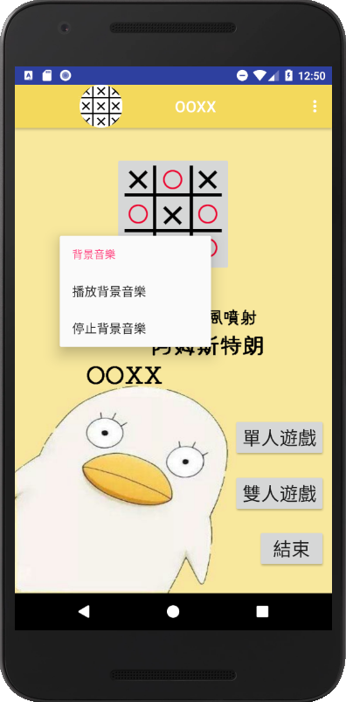
頁面介紹：Menu
OptionsMenu
ContextMenu

Slide 5
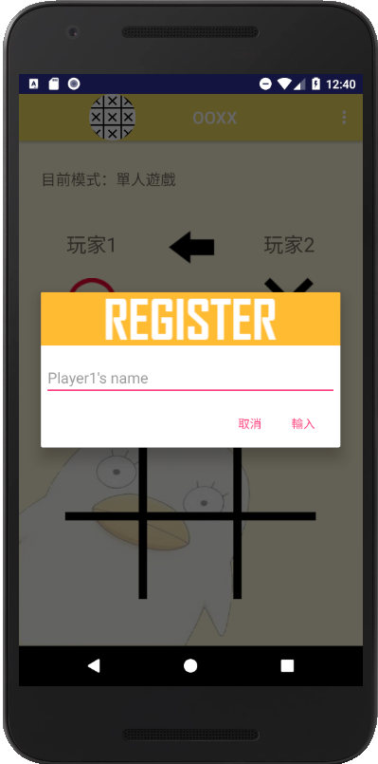
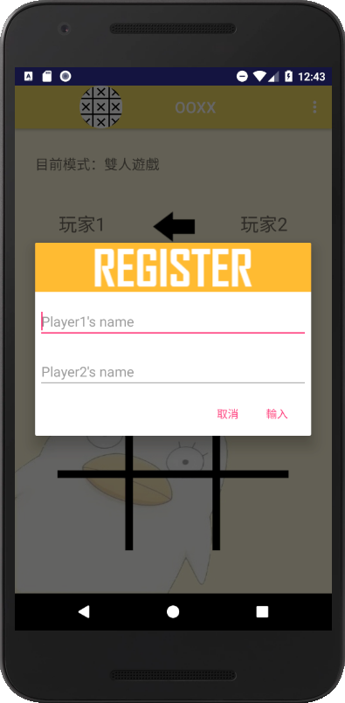
頁面介紹：登錄
單人模式
雙人模式
Dialog是由xml設計，使用inflater抓取版面配置而成。

Slide 6
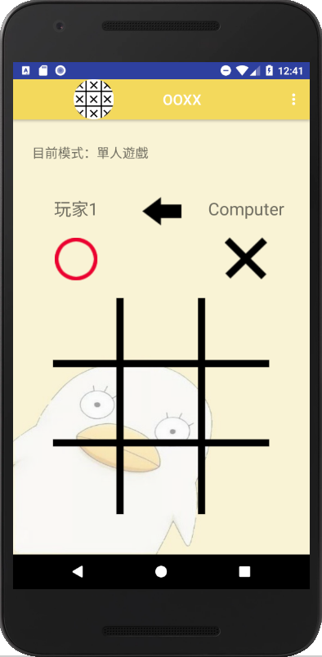
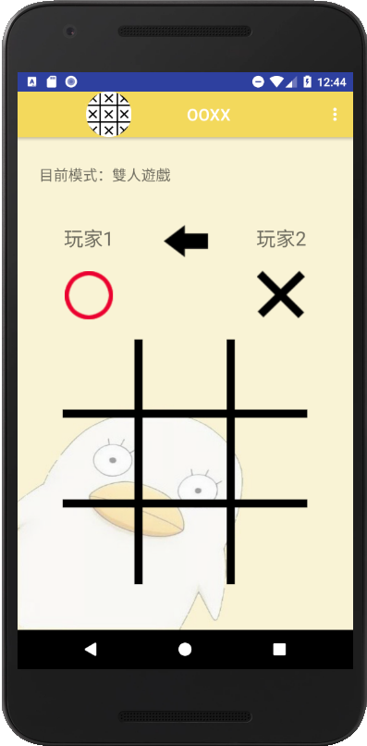
頁面介紹：遊戲頁面
目前模式
誰的回合
OO或XX
當前戰況

Slide 7
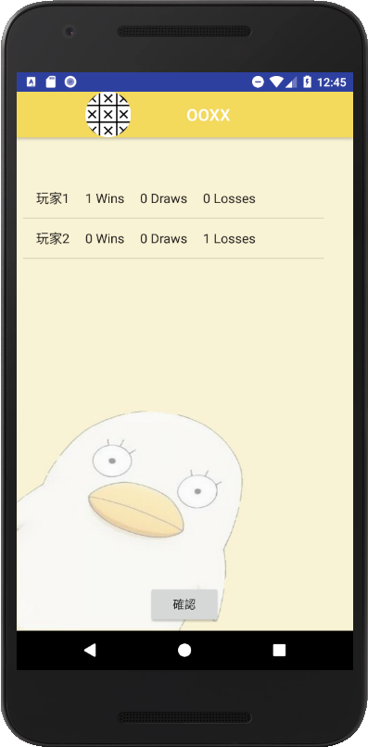
頁面介紹：紀錄頁面
列出所有紀錄
(動畫淡入)
確認，回到開始頁面

Slide 8
DEMO

